Slide 1
Классный час
«Нет повести печальнее на свете…»
Учитель МБОУ «СОШ № 57 г. Иркутска Залесская Евгения Сергеевна

Slide 2
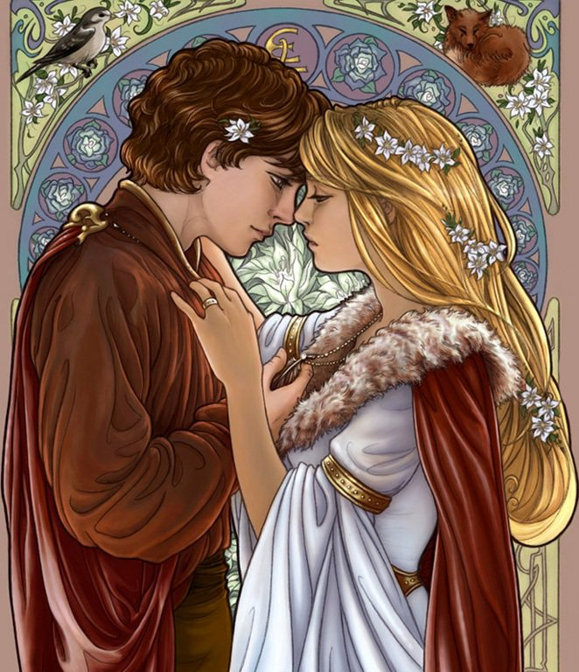

Slide 3
Трагедия
Драматическое произведение, изображающее напряжённую и неразрешимую коллизию, личную или общественную катастрофу и обычно оканчивающееся гибелью героя

Slide 4
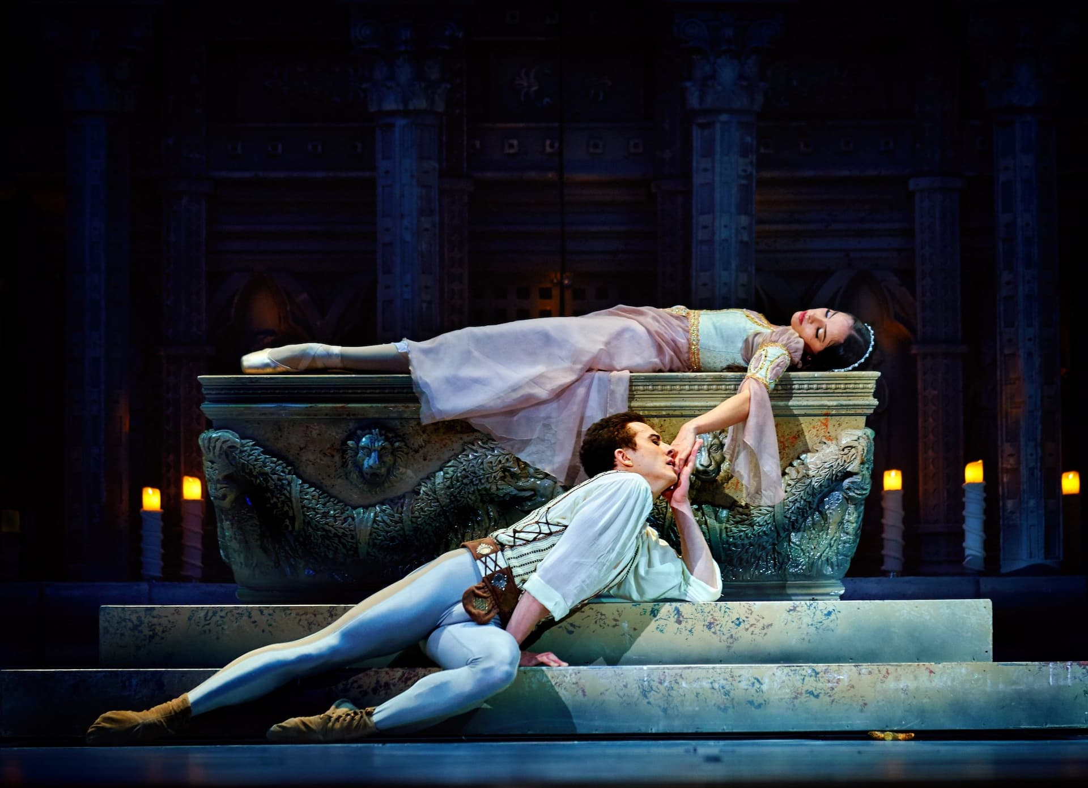
"Друг друга любят дети главарей,
Но им судьба подстраивает козни,
И гибель их у гробовых дверей
Кладет конец непримиримой розни."

Slide 5
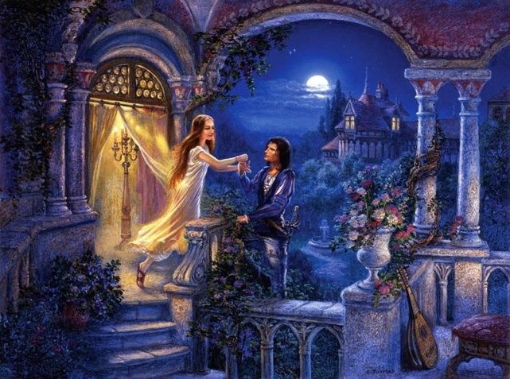
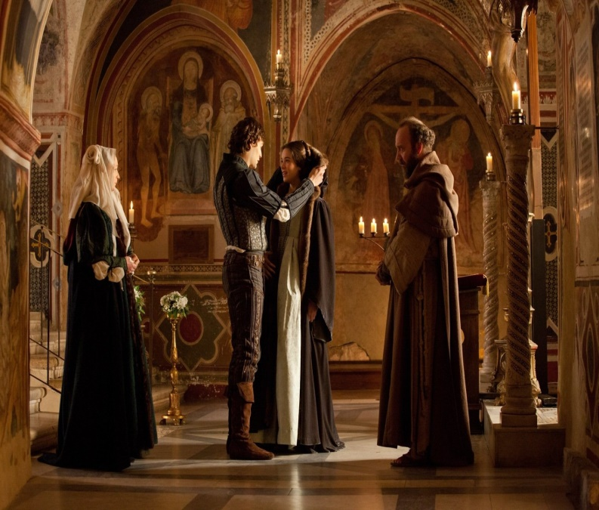

Slide 6
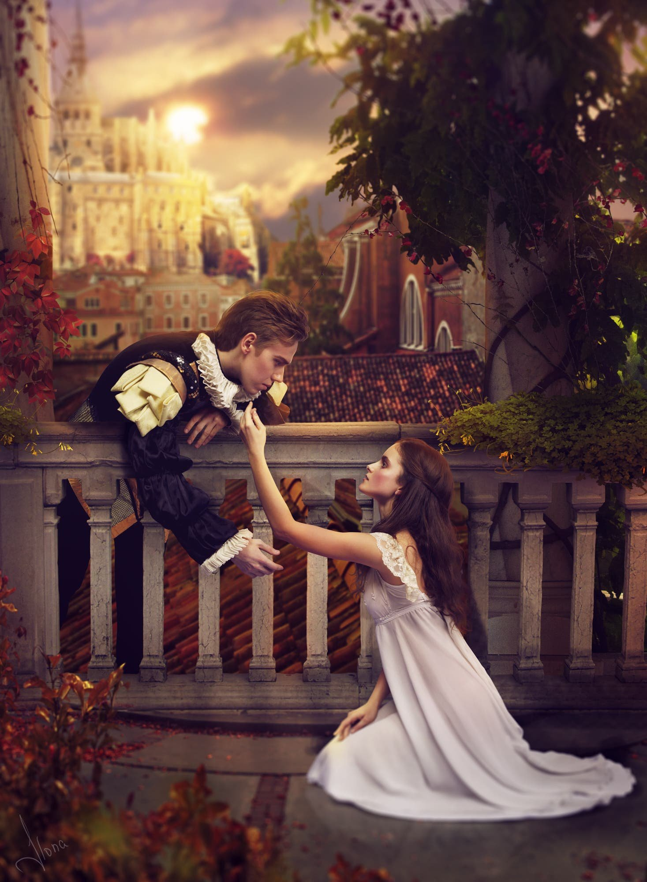
Джульетта. Три слова, мой Ромео, и тогда уж
Простимся. Если искренне ты любишь
И думаешь о браке – завтра утром
Ты с посланной моею дай мне знать,
Где и когда обряд свершить ты хочешь, —
И я сложу всю жизнь к твоим ногам
И за тобой пойду на край вселенной.

Slide 7


